Slide 1
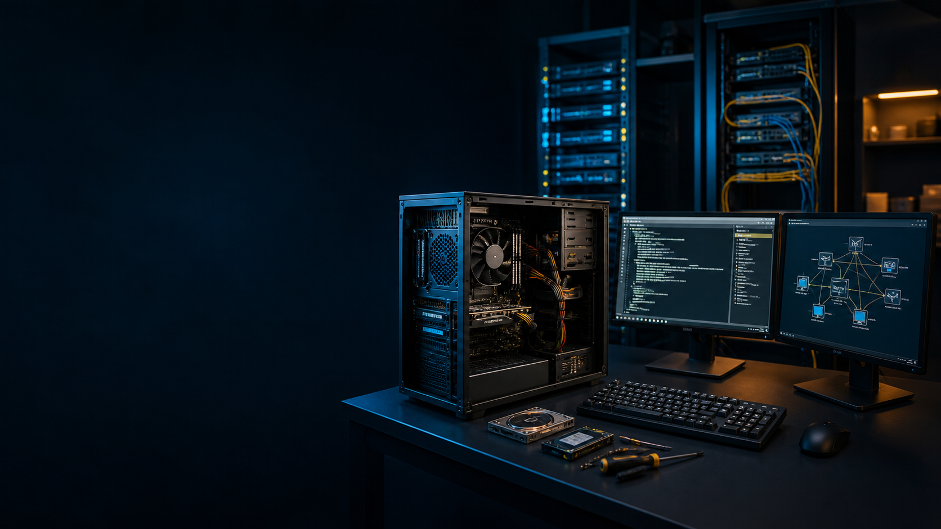
INFORMÁTICA
Aprender creando
2.º ESO · Curso 2026–2027
Proyectos · Actividades · Ciudadanía digital
Presentación de la asignatura
Notes:
[Sources]
- Imagen de portada generada para esta presentación con OpenAI ImageGen (2026).
- Sistemes Informàtics 25-26_Presentacio.pdf (material docente de referencia aportado por el usuario).
[/Sources]

Slide 2
01
Una asignatura para comprender y crear con tecnología
Cada unidad combina explicaciones, actividades puntuables y un proyecto que demuestra lo aprendido.
01
02
03
COMPRENDER
CREAR
CUIDAR
Saber qué ocurre y explicar las decisiones.
Construir documentos, contenidos y soluciones digitales.
Proteger datos, respetar autorías y convivir en Internet.
Objetivo final: utilizar la tecnología con autonomía y responsabilidad.
Informática · 2.º ESO · 2026–2027
02
Notes:
[Sources]
- Guia_didactica_25_26.pdf, apartados 1–3 (competencias y resultados de aprendizaje).
[/Sources]

Slide 3
02
Un curso completo con dos horas semanales
66
2 h
7
7
sesiones previstas
cada semana
unidades didácticas
proyectos de unidad
Cada unidad termina con un producto concreto y permite mejorar después de recibir comentarios.
Informática · 2.º ESO · 2026–2027
03
Notes:
[Sources]
- Guia_didactica_25_26.pdf, temporalización: 160 h.
- HORARIS 26-27 - 0720_MOLINA,DAVID.pdf: SI de 1.º DAM, 5 sesiones de 55 min = 275 min = 4 h 35 min semanales.
[/Sources]

Slide 4
03
El trabajo semanal
Las sesiones alternan explicación, aplicación y tiempo para revisar la entrega.
PASO 1
Explicación
con ejemplos
comprender
PASO 2
Actividad
guiada
practicar
PASO 3
Proyecto
por fases
crear
PASO 4 · Comprobar, mejorar y entregar mediante Aules
Informática · 2.º ESO · 2026–2027
04
Notes:
[Sources]
- HORARIS 26-27 - 0720_MOLINA,DAVID.pdf: horario oficial de SI, grupo CS.DAM-1, aula C-1-2.
[/Sources]

Slide 5
04
Las unidades del curso
El recorrido avanza desde la organización personal hasta la creación de una solución digital.
01
02
03
04
05
06
07
Uso del ordenador
Procesador de textos
Hojas de cálculo
Presentaciones digitales
Fundamentos de IA
IA aplicada y ética
Scratch y programación
3 semanas
5 semanas
5 semanas
4 semanas
4 semanas
5 semanas
7 semanas
1
2
3
Aprender
Practicar
Crear
Informática · 2.º ESO · 2026–2027
05
Notes:
[Sources]
- Guia_didactica_25_26.pdf, apartados 3 y 4 (unidades y temporalización).
[/Sources]

Slide 6
05
El método de trabajo
El progreso queda reflejado en archivos, decisiones, pruebas y mejoras.
1
2
3
4
5
ENTENDER
PLANIFICAR
CONSTRUIR
COMPROBAR
MEJORAR
Leer el reto y preguntar dudas
Ordenar carpetas y repartir tareas
Crear una primera versión
Probar y localizar errores
Aplicar comentarios antes de entregar
Las versiones muestran el proceso y forman parte del aprendizaje.
Informática · 2.º ESO · 2026–2027
06
Notes:
[Sources]
- Guia_didactica_25_26.pdf, apartado 5 (material y metodología).
- Sistemes Informàtics 25-26_Presentacio.pdf, diapositivas 14 y 20 (documentación y evidencias).
[/Sources]

Slide 7
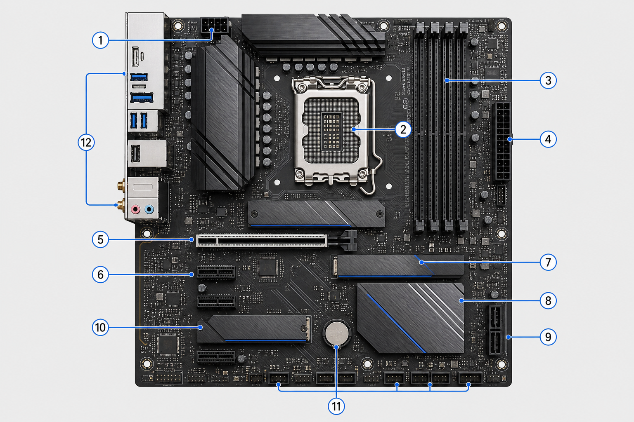
06
Herramientas que utilizaremos
Archivos y nube
Carpetas, versiones y permisos
Documentos y datos
Textos, hojas de cálculo y gráficos
Multimedia
Imagen, audio y vídeo
Programación
Bloques, algoritmos y páginas web
Aules
Instrucciones, plantillas y entregas
Informática · 2.º ESO · 2026–2027
07
Notes:
[Sources]
- Guia_didactica_25_26.pdf, apartado 5.1 (software previsto).
- Ilustración propia de placa base creada para los materiales de UD1 con OpenAI ImageGen (2026).
[/Sources]

Slide 8
07
La evaluación de la primera unidad
La nota procede del trabajo realizado y de la capacidad para explicar y mejorar el resultado.
60
%
Seis actividades breves
40
%
Proyecto final de la UD1
No habrá examen tradicional. Todas las evidencias se entregan en Aules.
Informática · 2.º ESO · 2026–2027
08
Notes:
[Sources]
- Sistemes Informàtics 25-26_Presentacio.pdf, diapositiva 9 (ponderación 70/30).
- Guia_didactica_25_26.pdf, apartado 6 (evaluación y obligatoriedad de prácticas).
[/Sources]

Slide 9
08
Entregar correctamente también forma parte del trabajo
Tres comprobaciones evitan la mayoría de los problemas en Aules.
1
2
3
NOMBRE CORRECTO
ARCHIVO O ENLACE
ENVÍO CONFIRMADO
Curso, unidad, actividad, nombre y versión.
El formato y el permiso deben coincidir con la tarea.
La tarea debe figurar como enviada, no como borrador.
Conserva siempre tu copia hasta recibir la calificación.
Informática · 2.º ESO · 2026–2027
09
Notes:
[Sources]
- Sistemes Informàtics 25-26_Presentacio.pdf, diapositiva 9 (mínimos y requisitos).
- Guia_didactica_25_26.pdf, apartado 6 (evaluación ordinaria y extraordinaria).
[/Sources]

Slide 10
09
La responsabilidad digital está presente en todas las unidades
Privacidad, respeto y autoría forman parte de la calidad del trabajo.
01
DATOS PERSONALES
Compartimos únicamente la información necesaria.
02
PERMISOS
Cada persona recibe el acceso que necesita.
03
AUTORÍA
Identificamos fuentes, imágenes y recursos ajenos.
04
INTELIGENCIA ARTIFICIAL
Declaramos su uso y comprobamos sus respuestas.
Informática · 2.º ESO · 2026–2027
10
Notes:
[Sources]
- Sistemes Informàtics 25-26_Presentacio.pdf, diapositiva 16 (normas de aula, RGPD, plagio y uso de IA).
[/Sources]

